Slide 1





ĐỊA LÍ
NGƯỜI DÂN Ở
ĐỒNG BẰNG NAM BỘ

Slide 2

DÂN TỘC
Đọc thông tin trong SGK trang 119 từ “Các dân tộc … đất đai”
Em hãy kể tên một số dân tộc sống ở đồng bằng Nam Bộ
Các dân tộc sống ở đồng bằng Nam Bộ chủ yếu là: Kinh, Hoa, Chăm, Khơ-me
Notes:
Em hãy đọc thông tin trong SGK trang 119 và cho cô biết các dân tộc sống ở đồng bằng Nam Bộ gồm các dân tộc nào?

Slide 3

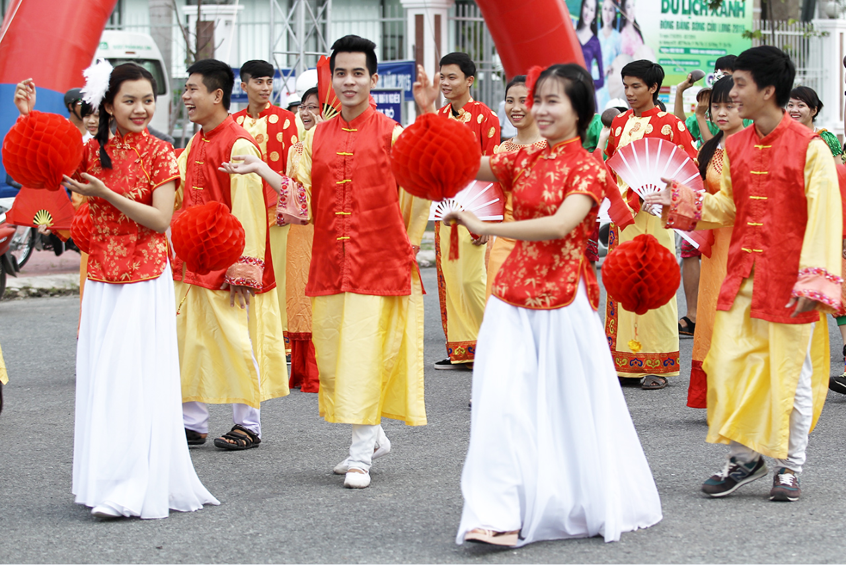
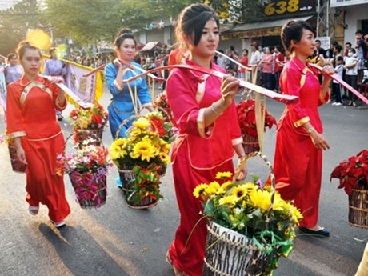
Người Hoa
Notes:
Và người Hoa sinh sống chủ yếu ở TPHCM. Người Hoa chính là người có nguồn gốc Trung Quốc di cư sang sinh sống ở Việt Nam

Slide 4
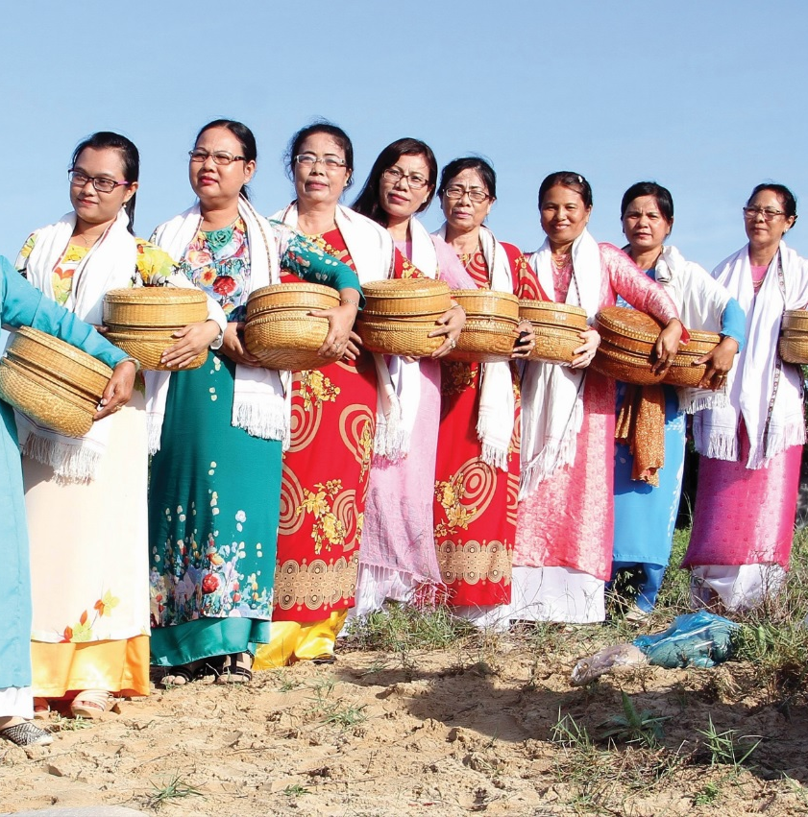
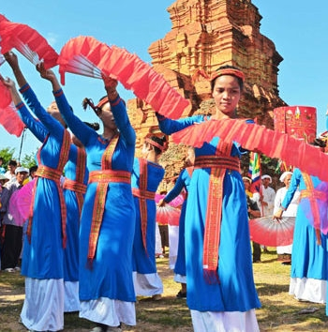
Người Chăm
Notes:
Người Chăm hay Chăm pa sống chủ yếu ở hai tỉnh Tây Ninh và An Giang

Slide 5


Người Khơ-me
Notes:
Tiếp theo là Khowme sinh sống chủ yếu ở Sóc Trăng và Trà Vinh
Họ cùng nhau khai khẩn đất hoang, lập ấp. Với các phong tục, tập quán khác nhau nhưng các dân tộc ở đây luôn yêu thương, chia sẻ, đùm bọc lẫn nhau để chung sức xây dựng nên một đất nước VN ngày càng giàu đẹp đó các em

Slide 6

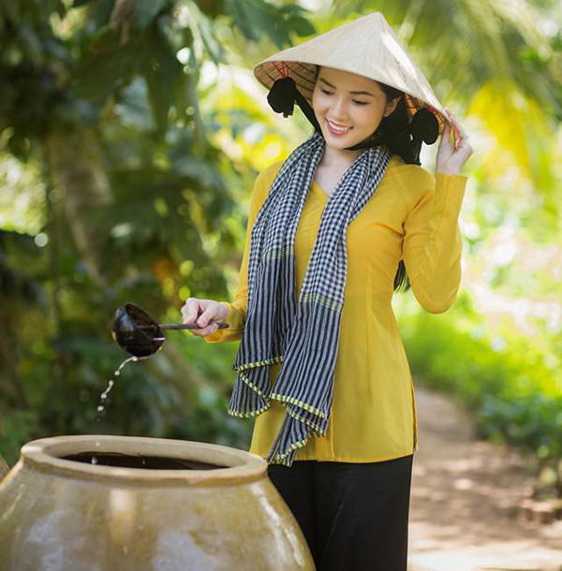
Người Kinh
Notes:
Các dân tộc sống ở đồng bằng Nam Bộ gồm dân tộc Kinh. Dân tộc K là dân tộc có số dân đông nhất VN và người kinh chiếm một phần lớn ở đồng bằng Nam Bộ

Slide 7
NHÀ Ở CỦA NGƯỜI DÂN

Slide 8
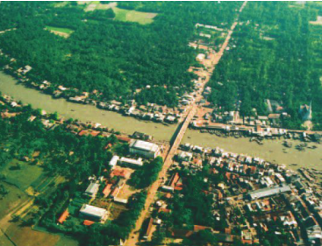
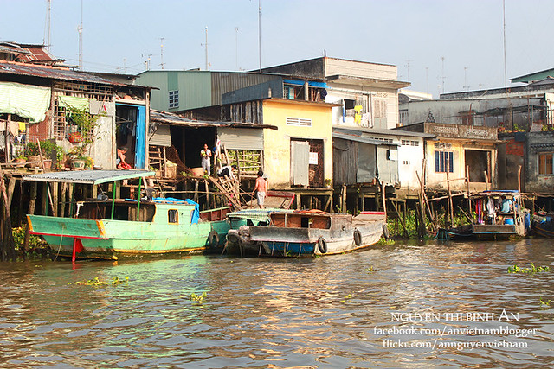
NHÀ Ở CỦA NGƯỜI DÂN
Đọc thông tin trong SGK trang 119 từ “Ở Tây Nam Bộ … người dân nơi này”, quan sát hình 1 và cho biết:
- Người dân thường làm nhà dọc theo các sông ngòi, kênh rạch, nhà cửa đơn sơ.
Nhà ở của người dân thường phân bố ở đâu ?
Notes:
Trả lời (đọc)
Người ta thường làm nhà ven sông để thuận tiện cho việc đi lại (chiếu hình 2)
Nhà ở của người dân thường có mái làm bằng cây dừa nước, vì lá dừa nước rất dai và không thấm nước

Slide 9
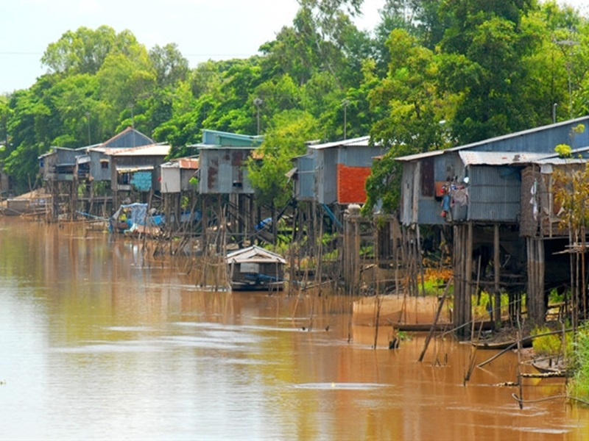
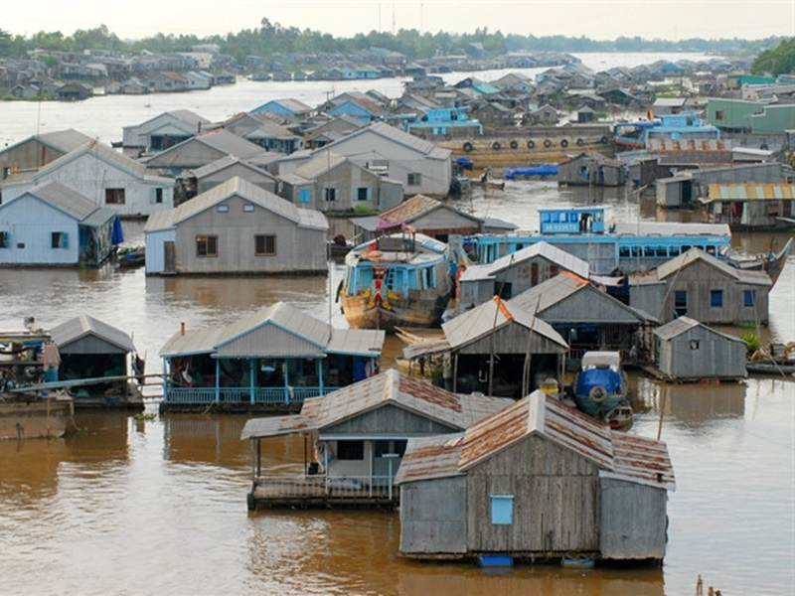
TRƯỚC ĐÂY
Notes:
Trước đây nhà ở của người dân làm dọc theo sông ngòi kênh rạch, nhà ở rất đơn sơ (hình 1)
Hoặc làm những ngôi nhà bè kiên cố, ở trên để ở và sinh hoạt, phía dưới quay lưới lại làm nơi nuôi cá

Slide 10
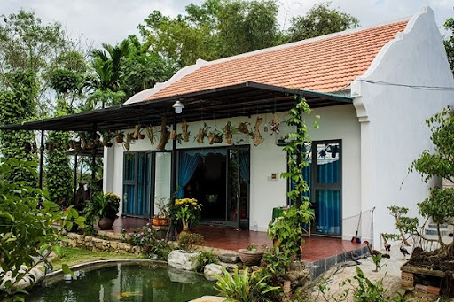
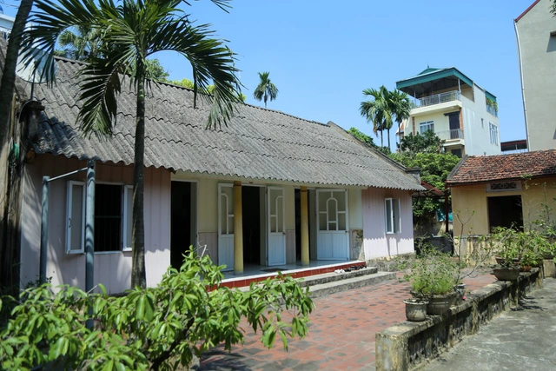
NGÀY NAY
Notes:
Ngày nay cùng với sự phát triển của đất nước, các ngôi nhà kiểu mới khang trang đã đươc xây dựng
Giao thông đường bộ cũng phát triển, nhiều cây cầu cũng đã được xây dựng để thuận tiện cho việc đi lại

Slide 11
NHÀ Ở CỦA NGƯỜI DÂN
Phương tiện đi lại phổ biến của người dân ở đây là gì?
- Phương tiện đi lại phổ biến của người dân ở nơi đây là xuồng, ghe.
Notes:
Người dân ở đồng bằng nam bộ thường làm nhà ở ven kênh rạch. Vậy các em hãy cho cô biết phương tiện đi lại chủ yếu của người dân ở đây là gì?

Slide 12
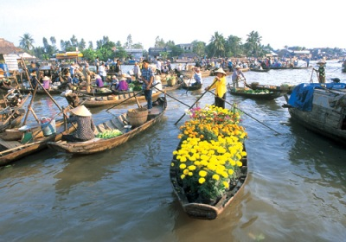
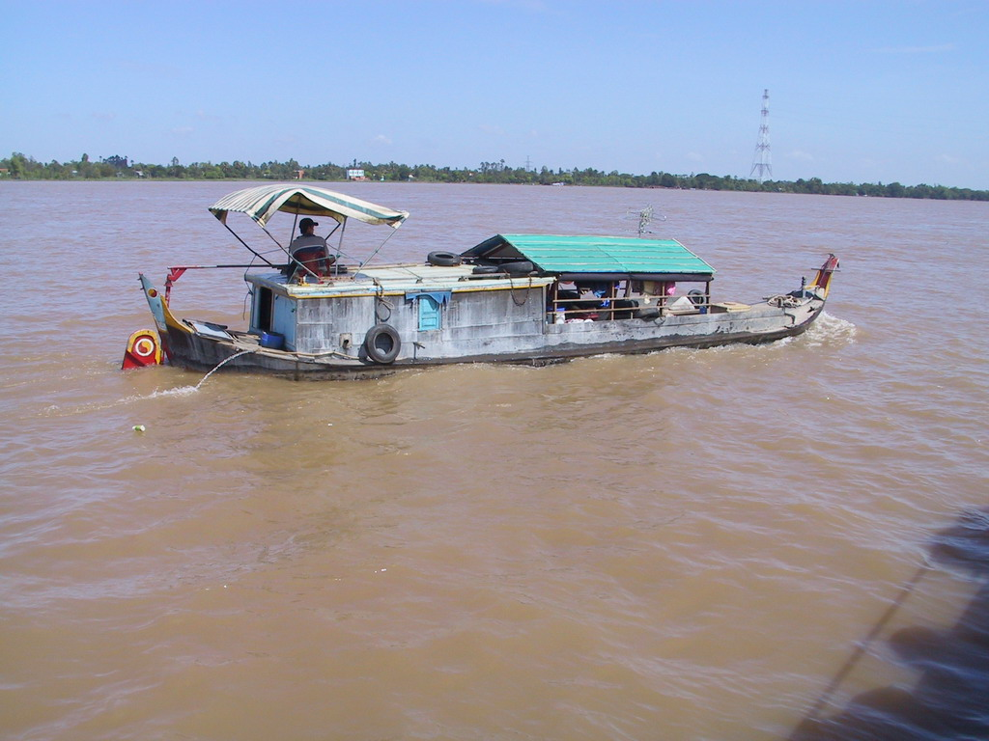
Ghe
Xuồng
Notes:
Đây là hình ảnh người dân di chuyển bằng xuồng và ghe
Mọi hoạt động mua bán diễn ra ở trên sông

Slide 13

Notes:
Đây là cây cầu Mĩ thuận gắn liền đôi bờ giữa tỉnh Vĩnh Long và tỉnh Tiền Giang

Slide 14

Notes:
Còn đây là hình ảnh cây cầu cần thơ nối liền 2 tỉnh Cần Thơ và Vĩnh Long

Slide 15

Notes:
Đây là cầu rạch Miễu- hình ảnh cây cầu nổi tiếng của miền tây nam bộ đã làm thay đổi diện mạo quê hương, đồng thời đời sống mọi mặt của nhân dân được nâng cao.

Slide 16
Các dân tộc sinh sống: Kinh, Khơ-me, Chăm, Hoa
Đồng bằng Nam Bộ
Nhà ở thường làm dọc theo các sông ngòi, kênh rạch
Xuồng, ghe là phương tiện đi lại phổ biến
Notes:
Như vậy qua tìm hiểu phần 1 các em đã thấy
Đồng bằng nam Bộ có 1) các dân tộc sinh sống…; 2) Nhà ở thường làm dọc theo các kênh, ngòi,…
3) xuồng, ghe là phương tiện đi lại chủ yếu

Slide 17
TRANG PHỤC VÀ LỄ HỘI
Notes:
Qua phần 1 các em đã nắm được một số đặc điểm về nhà ở.
Vậy ở nơi đây có những trang phục và lễ hội gì, cô trò chúng ta sẽ cùng tìm hiểu qua phần 2

Slide 18
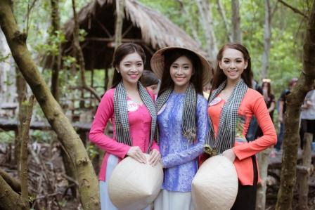
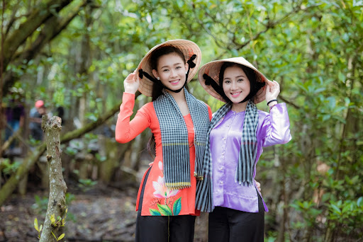
TRANG PHỤC VÀ LỄ HỘI
Trang phục phổ biến của người dân Nam Bộ là gì ?
- Trang phục phổ biến của người Nam Bộ trước đây là quần áo bà ba và chiếc khăn rằn.
Notes:
Người dân ở đồng bằng nam bộ thường làm nhà ở ven kênh rạch. Vậy các em hãy cho cô biết phương tiện đi lại chủ yếu của người dân ở đây là gì?
Trả lời: …
Trước mắt các em là hình ảnh những cô gái trong bộ đồ bà ba và chiếc khăn rằn duyên dáng. Khăn rằn là hình ảnh quen thuộc của đồng bằng nam bộ. Chiếc khăn rằn và chiếc áo bag ba đã trở thafh hình ảnh gần gũi với mọi người như là một biểu tượng cho người phụ nữ đồng bằng nam bộ cần cù và duyên dáng.

Slide 19
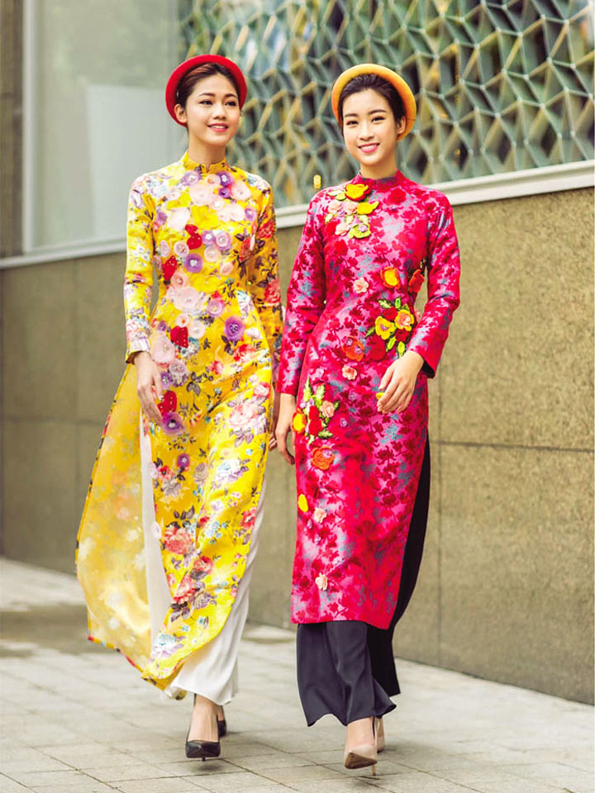

Notes:
Bên cạnh chiếc áo bà ba thì áo dài cũng là trang phục không thể thiếu của người dân đồng bằng Nam bộ
Áo dài được mặc vào những dịp lễ hội truyền thống, các dịp lễ tết

Slide 20
TRANG PHỤC VÀ LỄ HỘI
Đọc thông tin trong SGK trang 120
Em hãy kể tên những lễ hội nổi tiếng của đồng bằng Nam Bộ
Các lễ hội nổi tiếng ở đồng bằng Nam Bộ là:
Lễ hội Bà Chúa Xứ ở Châu Đốc (An Giang ).
Hội xuân núi Bà ở Tây Ninh.
Lễ cúng Trăng của đồng bào Khơ-me.
Lễ tế thần cá Ông (cá voi) của các làng chài ven biển,…
Notes:
Ngoài ra còn có các lễ hội như lễ hội đua ghe ngo, lễ hội cúng đình

Slide 21
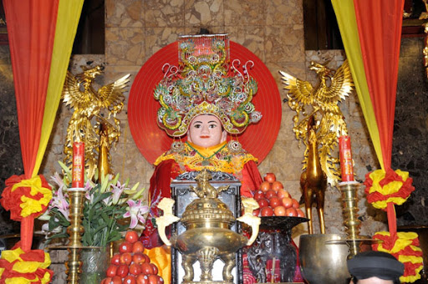
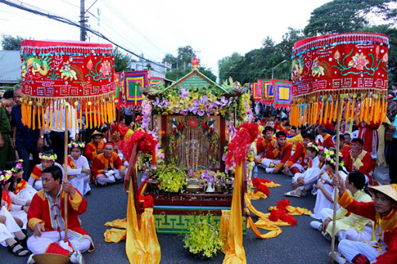
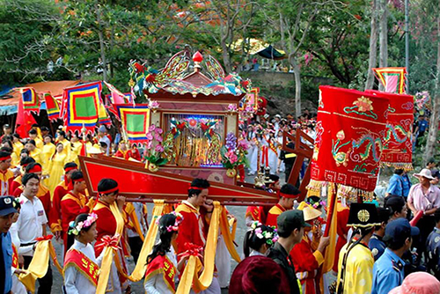
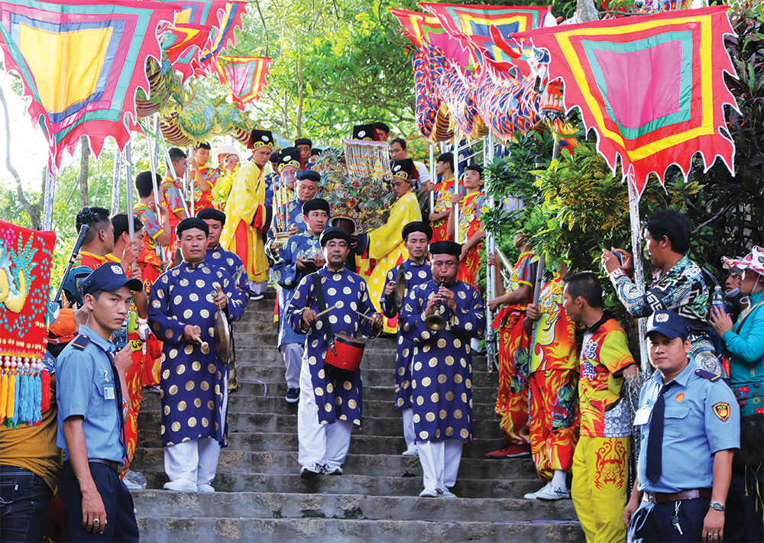
Lễ hội Bà Chúa Xứ (Châu Đốc)

Slide 22
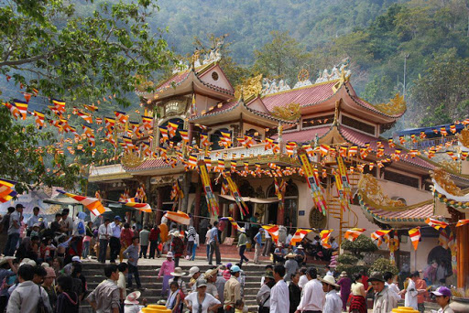
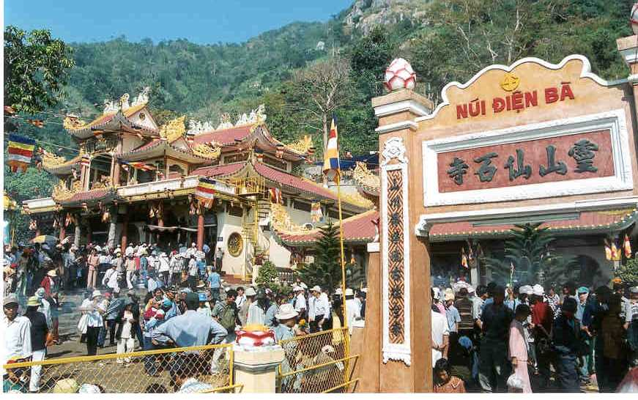
Hội xuân Núi Bà (Tây Ninh)

Slide 23
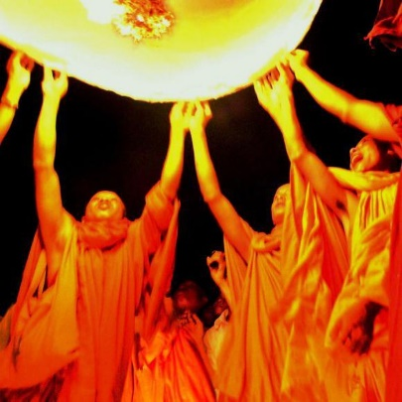
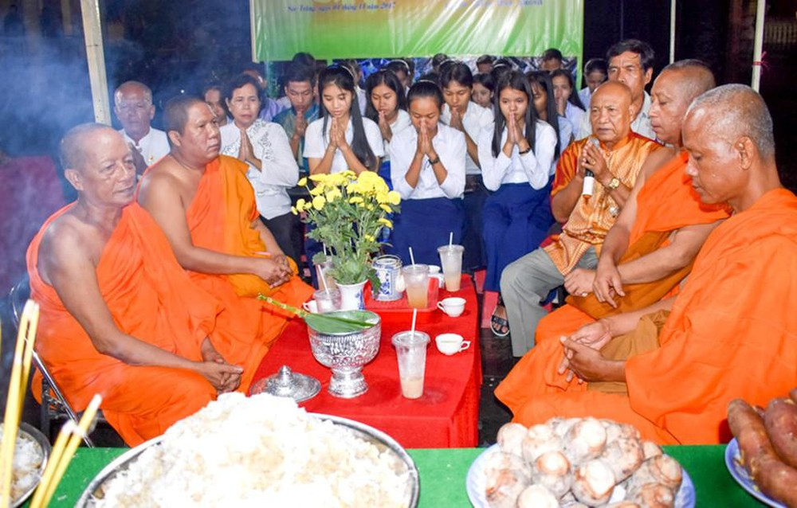
Lễ hội cúng trăng của đồng bào Khmer

Slide 24
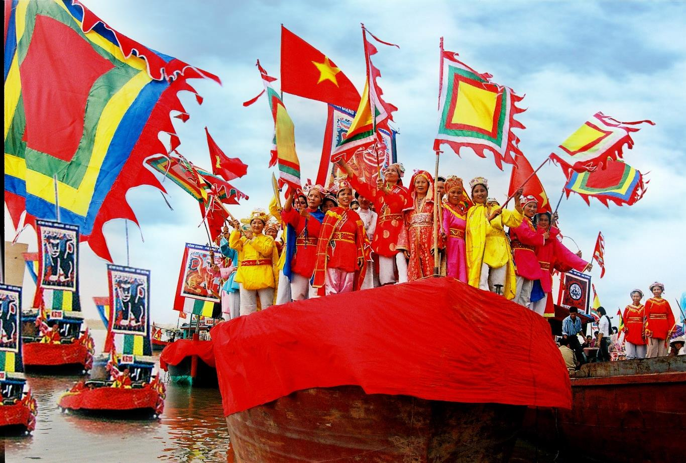
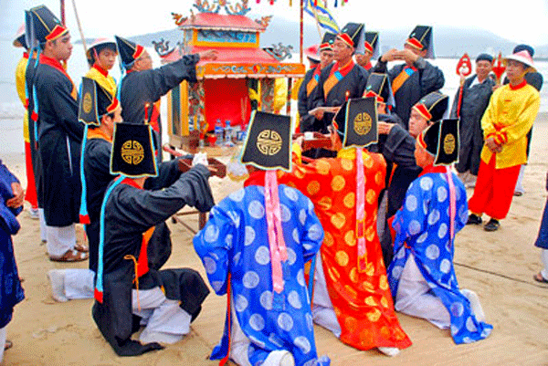
Lễ tế thần cá Ông (cá Voi)

Slide 25
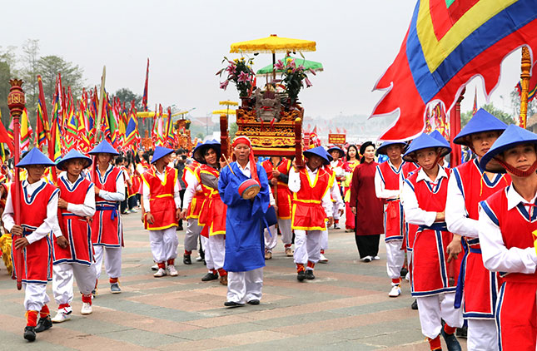
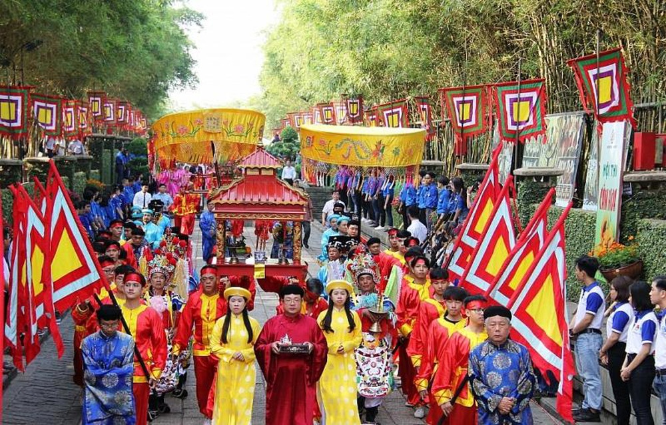

Lễ Giỗ Tổ Hùng Vương

Slide 26

GHI NHỚ
- Các dân tộc sống ở đồng bằng Nam Bộ chủ yếu là Kinh, Khơ-me, Chăm, Hoa. Người dân thường lập ấp, làm nhà ở ven sông, ngòi, kênh, rạch.
- Lễ hội Bà Chúa Xứ, hội xuân núi Bà, lễ cúng Trăng…là những lễ hội nỗi tiếng của người dân ở đồng bằng Nam Bộ.
Notes:
Qua bài học các em đã nắm được nội dung bài học sau:

Slide 27
Đồng bằng Nam Bộ
Các dân tộc sinh sống: Kinh, Khơ-me, Chăm, Hoa
Nhà ở: thường làm dọc theo các sông ngòi, kênh rạch
Xuồng, ghe là phương tiện đi lại phổ biến
Trang phục: quần áo bà ba, khăn rằn
Lễ hội: hội xuân Núi Bà; lễ tế thần cá Ông; lễ hội Bà Chúa Xứ,…
Notes:
Vậy qua bài học hôm nay các em nắm được những nội dung sau:

Slide 28




Trò chơi
Ai nhanh, ai đúng!

Slide 29

Ai nhanh, ai đúng!
1
Các dân tộc sinh sống chủ yếu ở đồng bằng Nam Bộ là:
Hết giờ!
A
Kinh, Chăm, Hoa, Ê- đê
B
Chăm, Khơ – me, Hmông
0
1
2
3
C
Kinh, Chăm, Hoa, Khơ – me

Slide 30
Ai nhanh, ai đúng!
2
Phương tiện đi lại chủ yếu của người dân đồng bằng Nam Bộ là:
Hết giờ!
A
Xe máy, ô tô
B
Xuồng, ghe
0
1
2
3
C
Xe đạp

Slide 31
Ai nhanh, ai đúng!
3
Trang phục phổ biến của người dân đồng bằng Nam Bộ là:
Hết giờ!
A
Áo bà ba, khăn rằn
B
Áo tứ thân, khăn đỏ
0
1
2
3
C
Áo thun, khăn vàng

Slide 32
DẶN DÒ
Ghi nhớ các kiến thức của bài học.
Chuẩn bị bài 19: Hoạt động sản xuất của người dân ở đồng bằng Nam Bộ (SGK trang 121, 122, 123)
Notes:
Qua bài học các em đã nắm được nội dung bài học sau:

Slide 33
XIN CHÀO VÀ
HẸN GẶP LẠI CÁC EM

